Slide 1
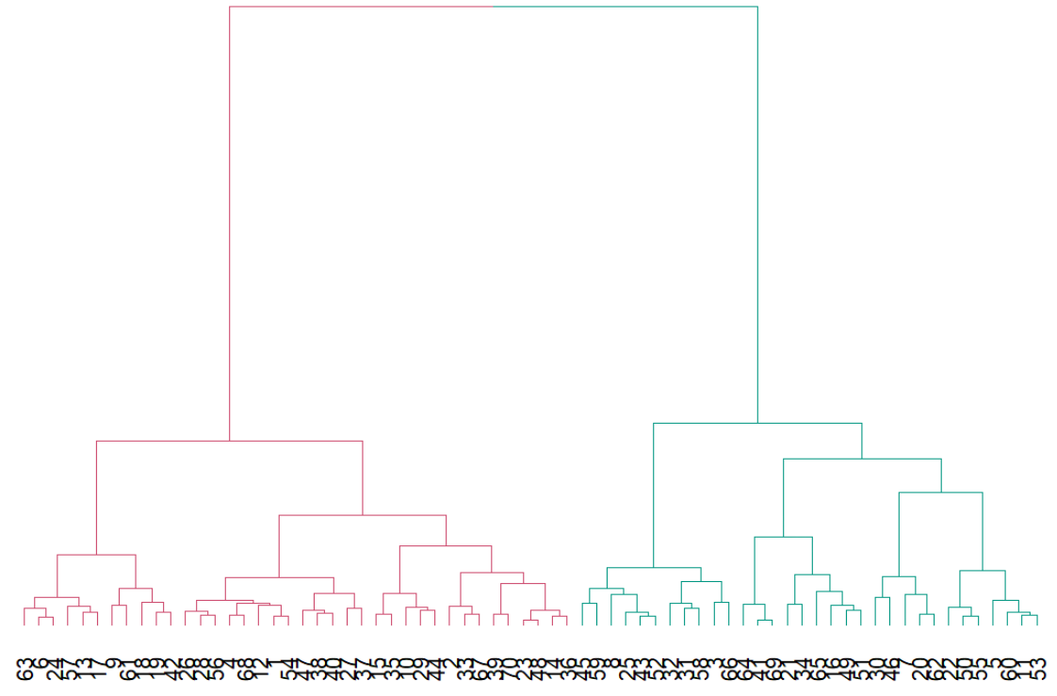
Hierarchical clustering
 | Without PCS | With PCS
Cluster 1 | 22 | 16
Cluster 2 | 5 | 27

Slide 2
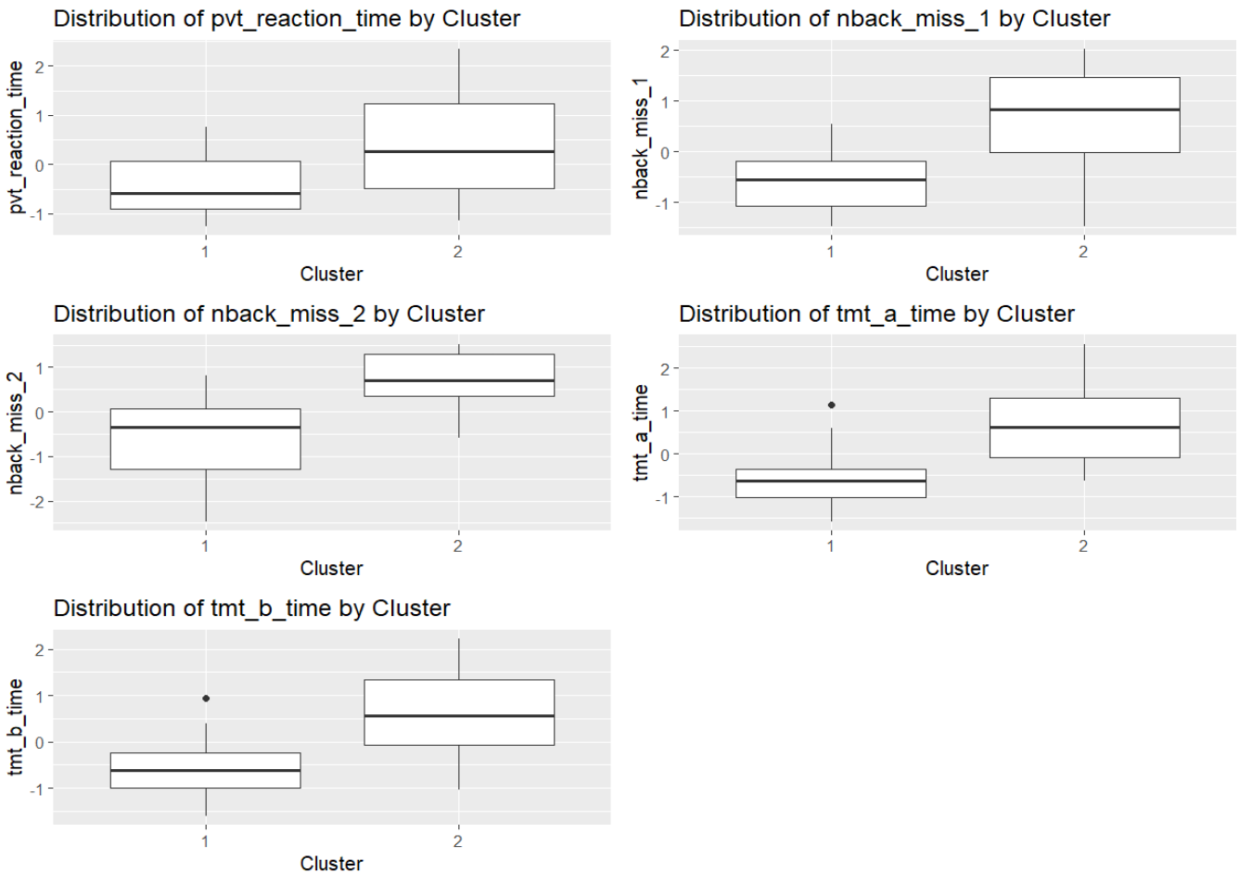
Kognitive Variablen

Slide 3
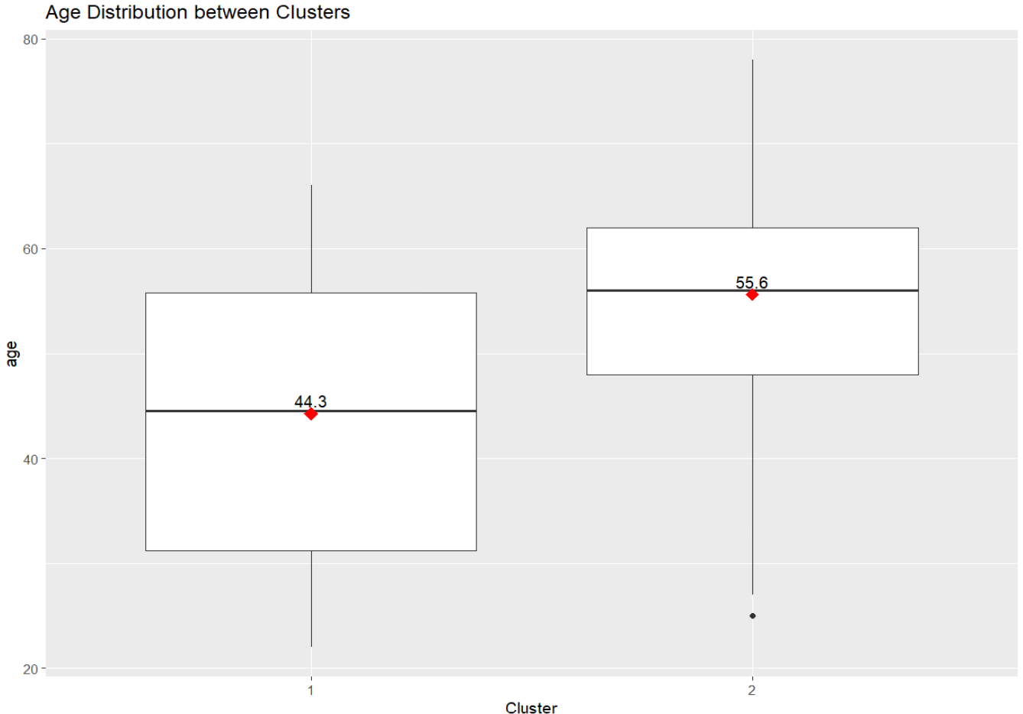
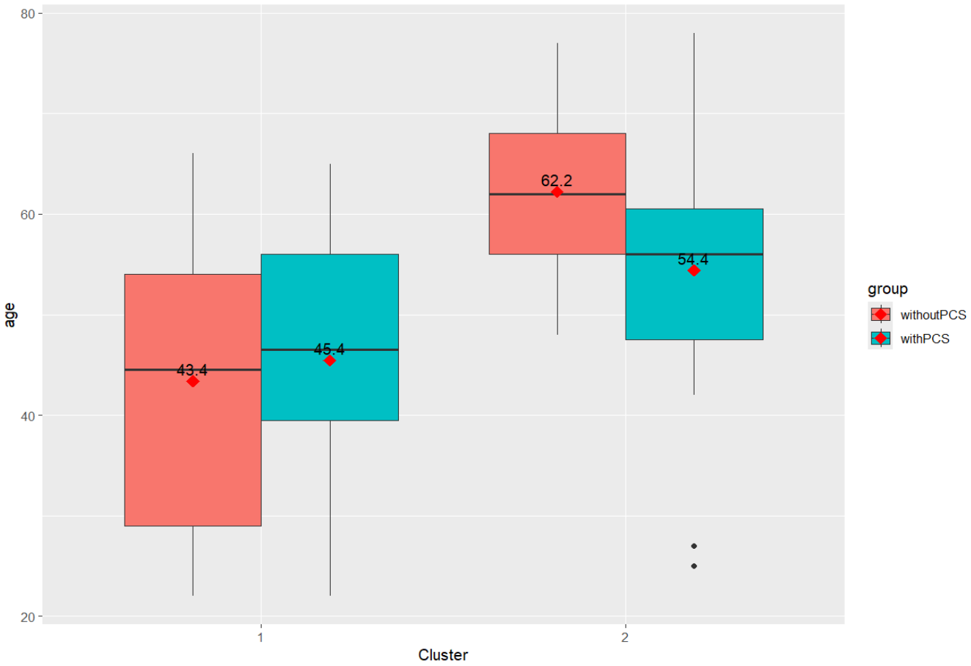
Alter

Slide 4
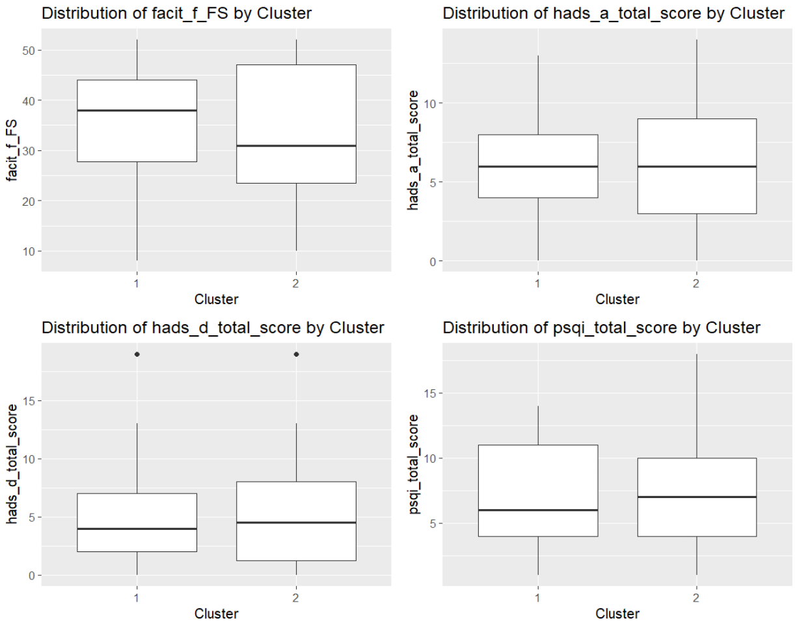
Fragebögen

Slide 5
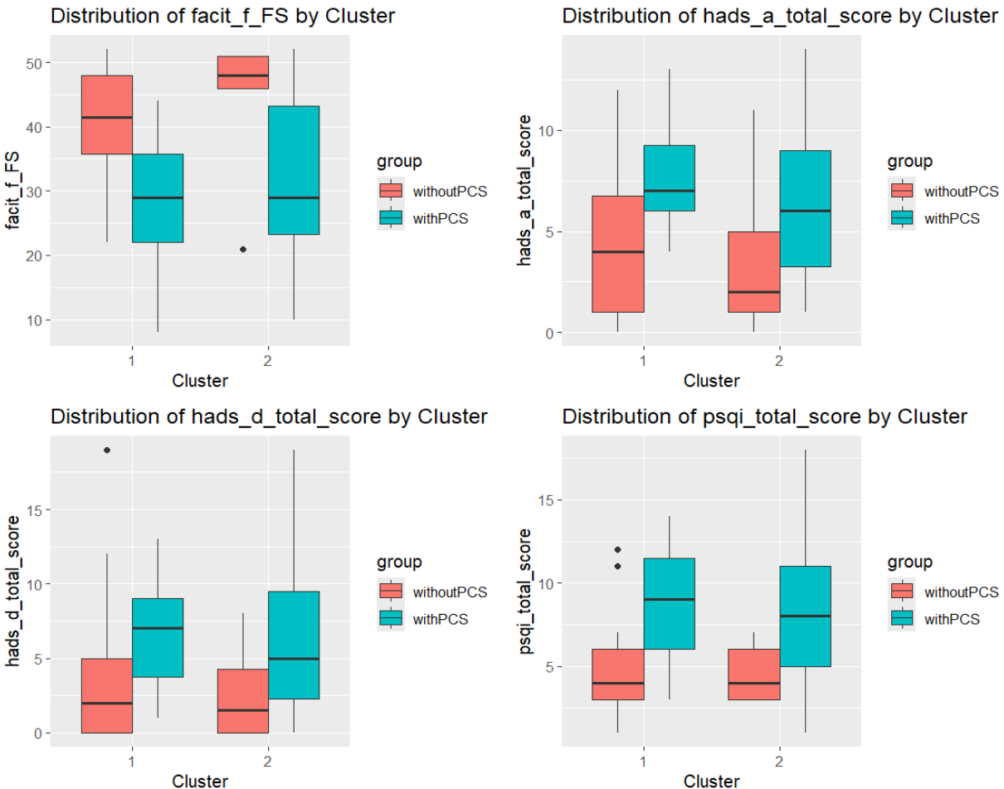
Fragebögen

Slide 6
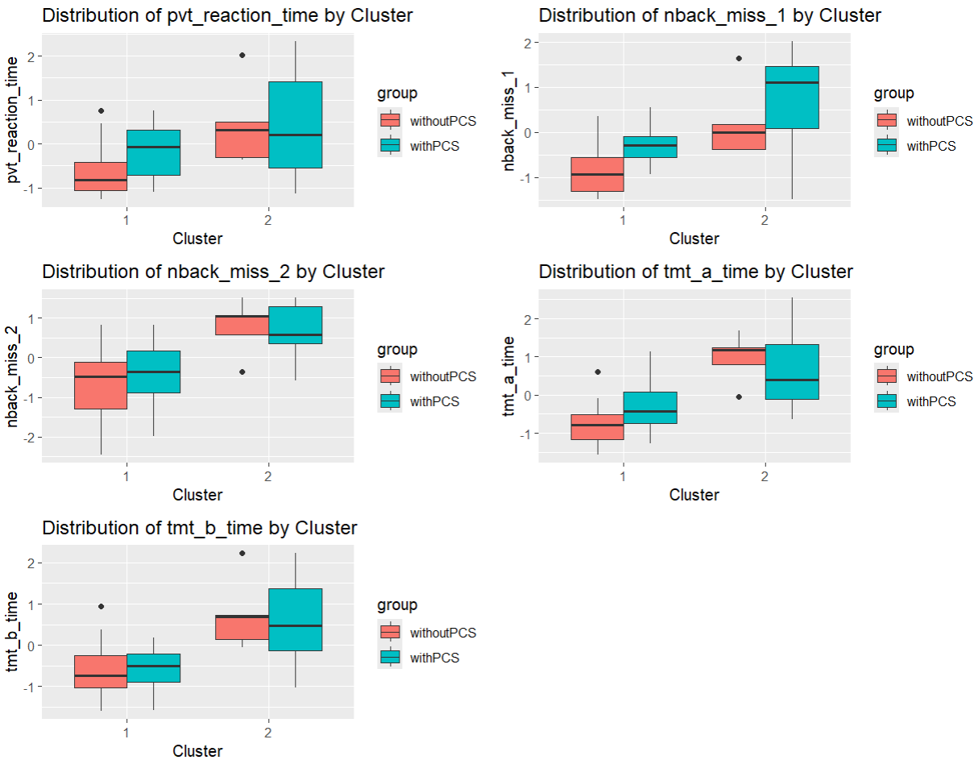
Kognitive Variablen

